Slide 1
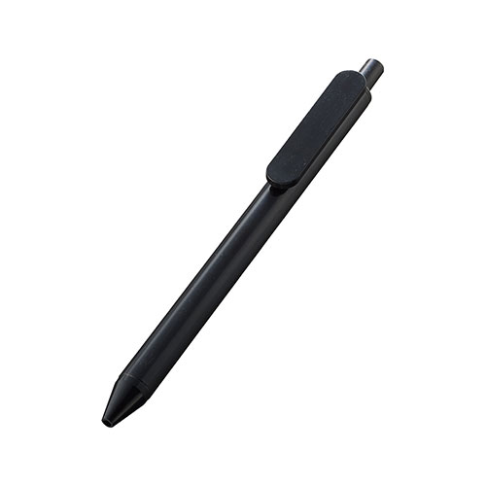
【提案書】
エコボールペン(コーヒー配合タイプ)
特徴
コーヒーを抽出した後に残る豆かすを再利用して作ったエコなボールペン。クリップ全面にオリジナルデザインをフルカラー印刷できます。備品やノベルティ、物販品など多用途で使えます。
納期
納期スペース
仕様
カラー展開：ブラック、ブラウン、ベージュ
素材：ABS、コーヒー粒 他
サイズ：
146(mm)
包装：OPP袋
備考：ボール径0.7mm
お見積
お見積りスペース

